Slide 1
Innovazione nella Didattica e Competenze per la Vita
Alfonso Molina
Direttore Scientifico della Fondazione Mondo Digitale
Professor of Technology Strategy, University of Edinburgh
Presentazione per il corso di formazione Mlearn, Roma, 12 settembre 2014

Slide 2
Fondazione Mondo Digitale

Slide 3
Il Sogno
La Fondazione Mondo Digitale persegue un sogno nel quale TUTTI sono i protagonisti
UNA SOCIETA’ DELLA CONOSCENZA INCLUSIVA
Una societa’ focalizzata sullo sviluppo e l’attenzione per le persone e il pianeta. In questa societa’ della conoscenza le opportunita’ e i frutti della conoscenza, delle nuove tecnologie e dell’innovazione in tutte le dimensioni della vita, includendo l’industria, la salute, l’educazione e la cultura, consentono l’affermazione e lo sviluppo di tutte le persone, nessuno escluso.

Slide 4
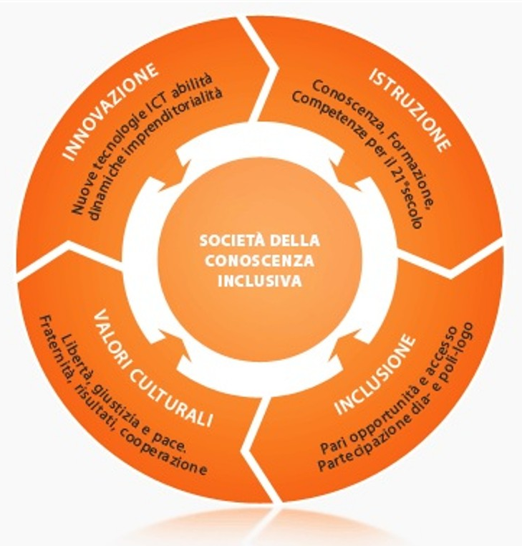
Apprendimento continuo come punto di riferimento per l’interazione sinergica con le altre dimensioni.
CHI SIAMO
Mission: promuovere la condivisione della conoscenza, l’innovazione sociale e l’inclusione digitale, con particolare attenzione alle categorie a rischio di esclusione (anziani, immigrati, persone con disabilità, ecc.). Giovani come protagonisti di tutte le iniziative.
EDUCAZIONE
INCLUSIONE
INNOVAZIONE
VALORI FONDAMENTALI

Slide 5
Il Bisogno di una Nuova Educazione
Un Mondo in Grande Cambiamento
L’Educazione per la Vita

Slide 6
Un Mondo in Grande Cambiamento

Slide 7
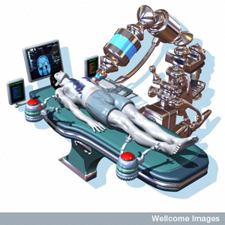
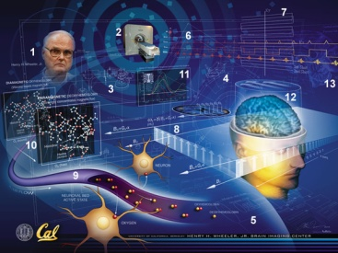
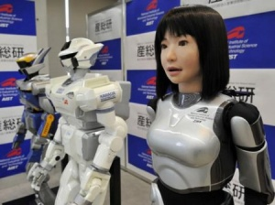
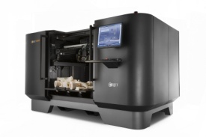
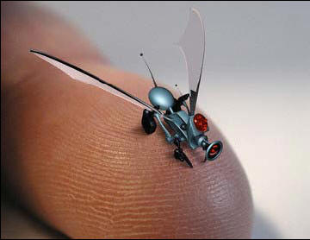
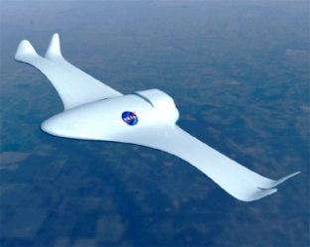
Tecnologia
Progressi Scientifici
e Tecnologici Multipli
Ambienti Esperienziali
Multi-livello
Multi-piattaforme
(hardware / software)
Phyrtuality
(Physical + Virtual)
Multi-modalità
Cognitiva
Big, Open Data e Contenuto

Slide 8
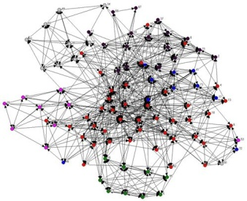
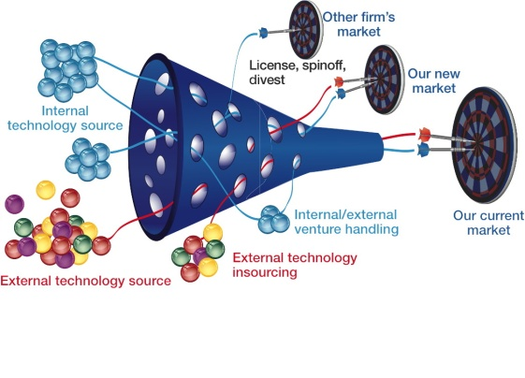
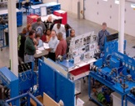
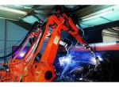
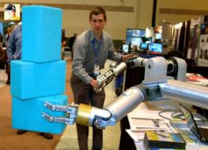
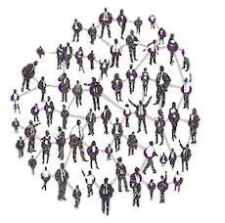
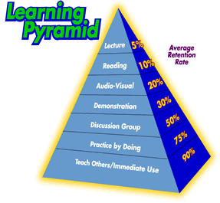
Società
Processi di Innovazione Tecnologica e Sociale Aperti
Reti Multi-organizzazione e Multi-settore
Orientamento alla
Conoscenza e alle
Metodologie e Pratiche più Efficaci
Apprendimento Attivo Individuale e Sociale
(Brain-based)
Crowdfunding –
Crowdsourcing

Slide 9
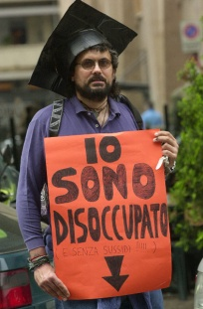
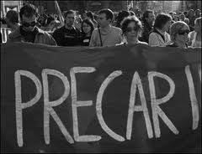
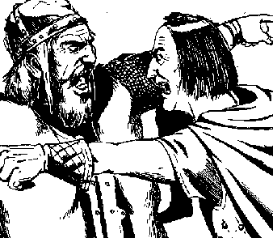
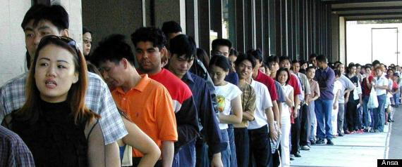
Italia – Crisi
(2013)
26.000 imprese (2012)
Debito: 126% PIL
Disoccupati:
>38% (15-29 anni)
Evasione fiscale :
€180 miliardi
Crisi Economica,
Evasione, Corruzione
NEET: 2 milioni
(15-29 anni)
Giovani – Precarietà, Disoccupazione
Neets
Costo della corruzione:
€60 miliardi
Precari :
>3.3 millioni
Egoismo Individuale
e Corporativo
Debolezze
Istituzionali
Conflitto di interesse
Invecchiamento della Popolazione
Debolezze dell’educazione
per il 21° secolo
Tagli: 8 miliardi
dal 2008
>24% over 60 (2000)
>35% over 60 (2025)
Migrazioni
Ambiente
L’Italia centra target :
7% emissioni (2008 - 2012)
Stranieri in Italia:
5.4 milioni (Gen 2012)
480 mln di tondi CO2
(limite 483)

Slide 10
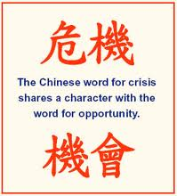
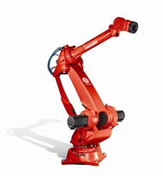
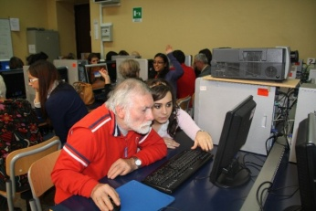
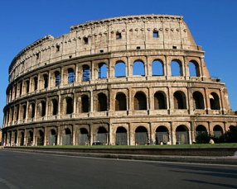
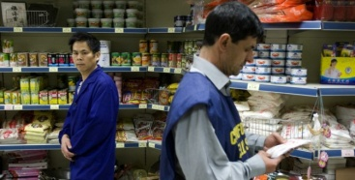
Italia – Crisi e Opportunità
Il settore industriale contribuisce al 25% del PIL italiano e al 30.7% della forza lavoro (2010)
Crisi e Opportunità
Eccellenza nel Disegno
€ 67 miliardi
4.3% del PIL
650 mila addetti
4 milioni di volontari
Forte Crescita del Settore Sociale
Industria Produttiva
Solidarietà Intergenerazionale
Capacità Scientifica e Tecnologica
Imprenditoria
Straniera
Patrimonio
Storico
Quasi 500 mila imprese
7.8% del totale (2013)
Il paese con il più grande numero di World Heritage Sites in the world – 47 (UNESCO)

Slide 11
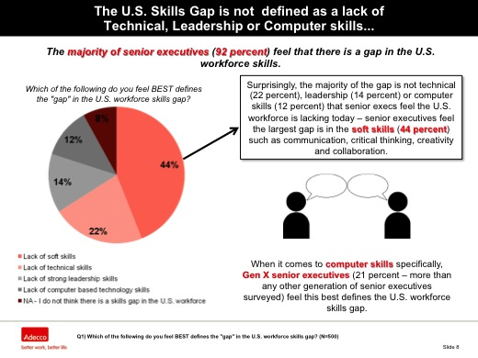
Baby Boomers – born 1946 – 1964
Gen X – born 1965 – 1980
“Millennials” born after 1980

Slide 12
Sfida dell’Educazione per la Vita

Slide 13
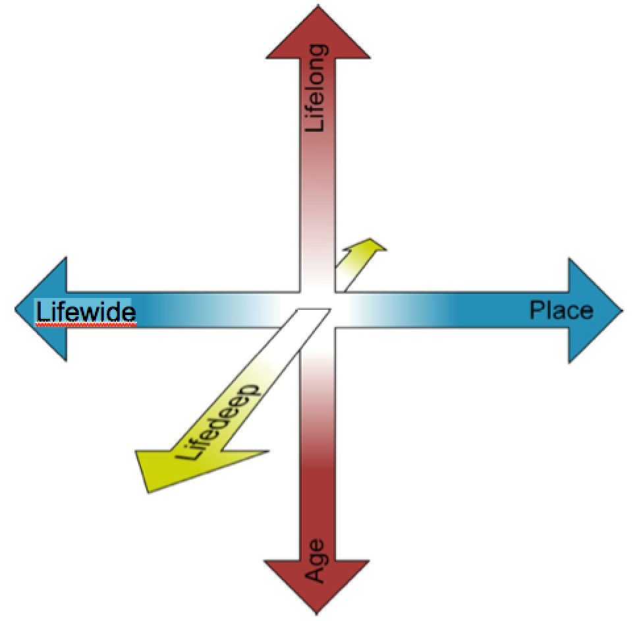
Educazione per la Vita
Conoscenza Standardizzata
Sistematica
+
Oggi
Quasi Niente
No Sistematica
Aspetti Caratteriali
Positivi
Competenze per la Vita

Slide 14
Howard Gardner - 5 Menti per il 21° Secolo
Mente Disciplinata
Mente Sintetizzanti
5 Menti per il 21º Secolo
Mente Creativa
Mente Etica
Mente Rispettosa

Slide 15
L’Educazione per la Vita nel 21° Secolo – Contenuto e Personalizzazione
Intelligenze umane
Valori e attitudini
(aspetti caratteriali)
Conoscenza
Standardizzata
(materie scolastiche)
Competenze
per la vita
Conoscenze e competenze ICT per gli Studenti

Slide 16
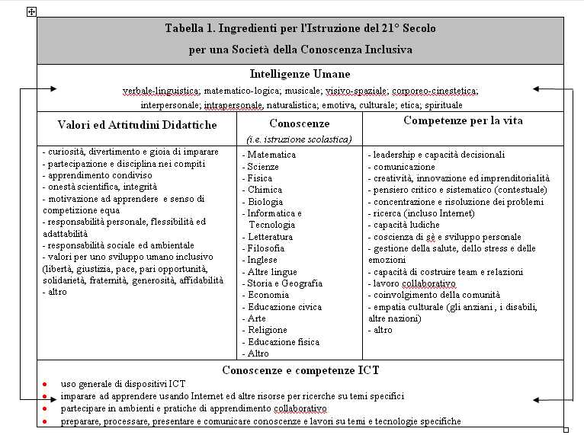

Slide 17
L’Educazione per la Vita nel 21nesimo Secolo – Innovare l’Insegnamento
Intelligenze umane
Valori e attitudini
(aspetti caratteriali)
Conoscenza
Standardizzata
(materie scolastiche)
Competenze
per la vita
Conoscenze e competenze ICT per innovare l’insegnamento
attraverso la creazione di:
- nuovi prodotti conoscitivi (es. ebook, video lezioni) e
- nuovi processi didattici (es., classe capovolta, game-based),
usando le nuove piattaforme disponibili (es. LIM, social media), e
le tecnologie mobili e tanti applicativi ….
come vedrete nelle prossime sezioni

Slide 18
Molte Grazie!

